Slide 1
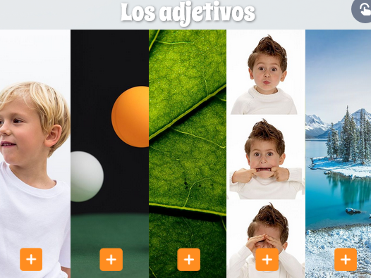
3ro lengua adjetivos calificativos
Reemplazar título: Los adjetivos calificativos

Slide 2
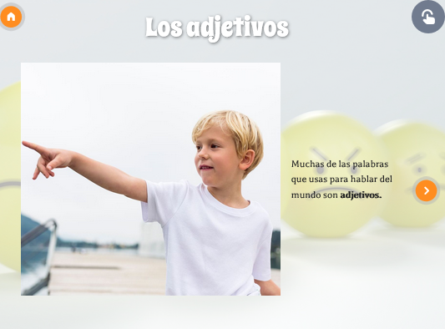
Reemplazar título: Los adjetivos calificativos
Reemplazar texto por:
Las palabras que se usan para describir las características de los sustantivos que acompañan se llaman adjetivos calificativos.

Slide 3
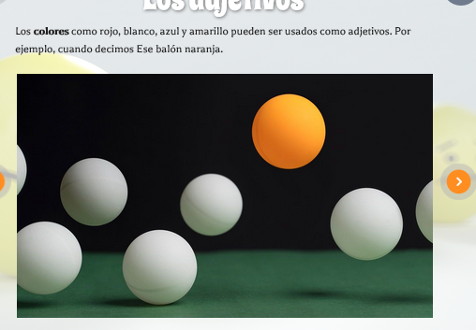
Reemplazar título: Los adjetivos calificativos
Colocar 2 puntos antes del ejemplo y modificar
decimos: Esa pelotita es naranja.

Slide 4
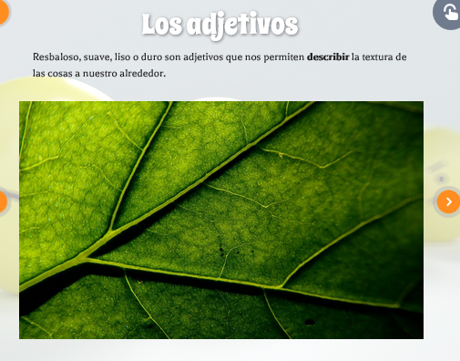
Reemplazar título: Los adjetivos calificativos

Slide 5
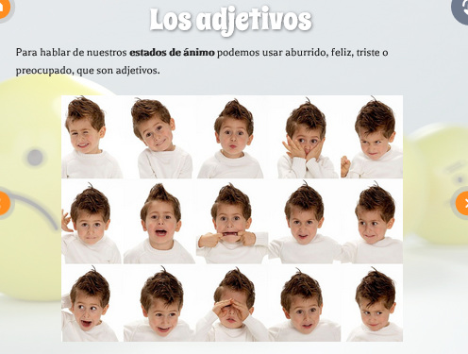
Reemplazar título: Los adjetivos calificativos
Reemplazar texto por:
Una actividad puede ser divertida, aburrida, graciosa o creativa.

Slide 6
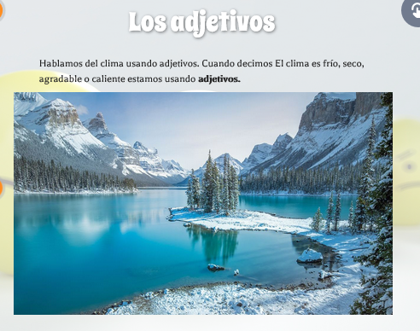
Reemplazar título: Los adjetivos calificativos
Sacar mayúscula a el clima

